Slide 1


Professionisti e consulenti
Scaleup
Incubatori
Corporate
Startup Seed
PMI
innovative
Parchi Scientiﬁci e Tecnologici
Abilitatori
Startup studio
Crowdfunding
Centri di Innovazione
L’associazione non profit rappresenta +500 attori della filiera dell’innovazione, uniti in Italia e
in Europa per costruire insieme la Startup Nation italiana.
Acceleratori

Slide 2

InnovUp: chi siamo
InnovUp è l’associazione no profit e super partes che rappresenta e unisce la filiera dell’innovazione italiana.
InnovUp raccoglie più di 500 soci organizzati in 5 categorie associative:
+500
270
60
85
70
15
SOCI
STARTUP SEED
SCALE UP
CENTRI DI
INNOVAZIONE
ABILITATORI
CORPORATE

Slide 3
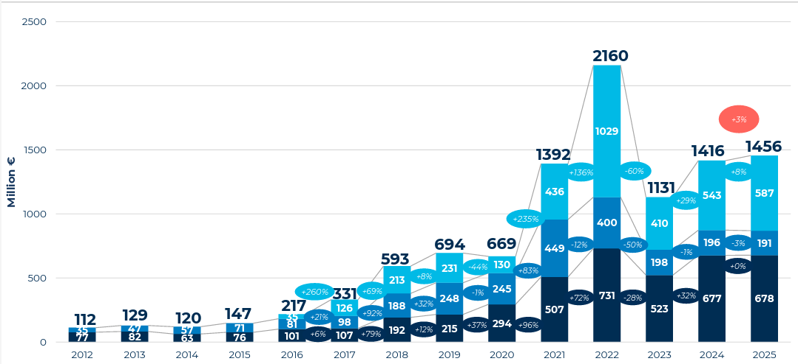
Investimenti in Ripresa:
Superata per il Quinto Anno la Soglia del Miliardo
Investimenti totali (nazionali e internazionali):
Fonte: Osservatorio Startup & Scaleup Hi-tech - 13° edizione, Politecnico di Milano, InnovUp (2025)

Slide 4
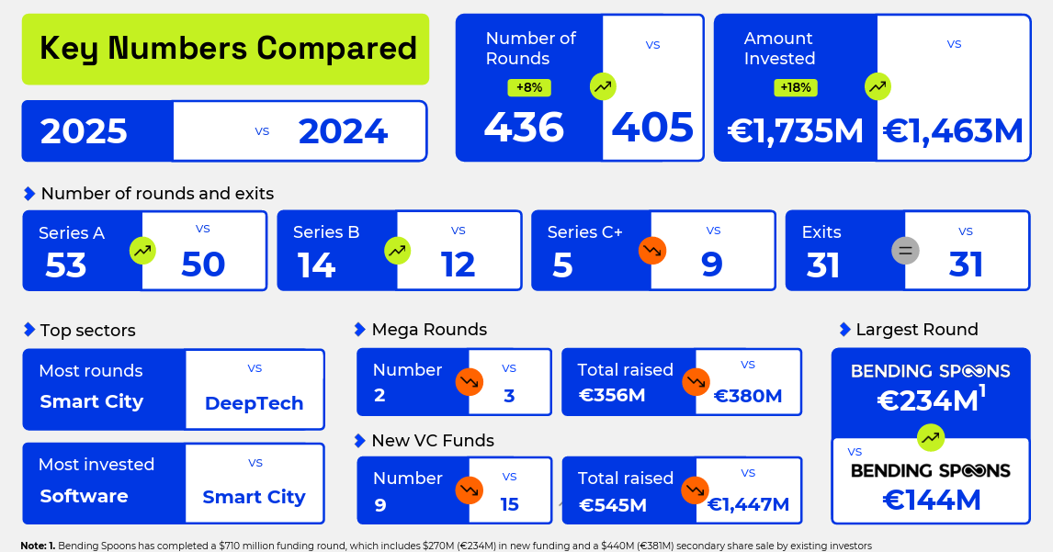
I numeri chiave del 2025:
investimenti in aumento, exit in calo
Fonte: Osservatorio sul venture capital in Italia, Italian Tech Alliance, Growth Capital (2025)

Slide 5
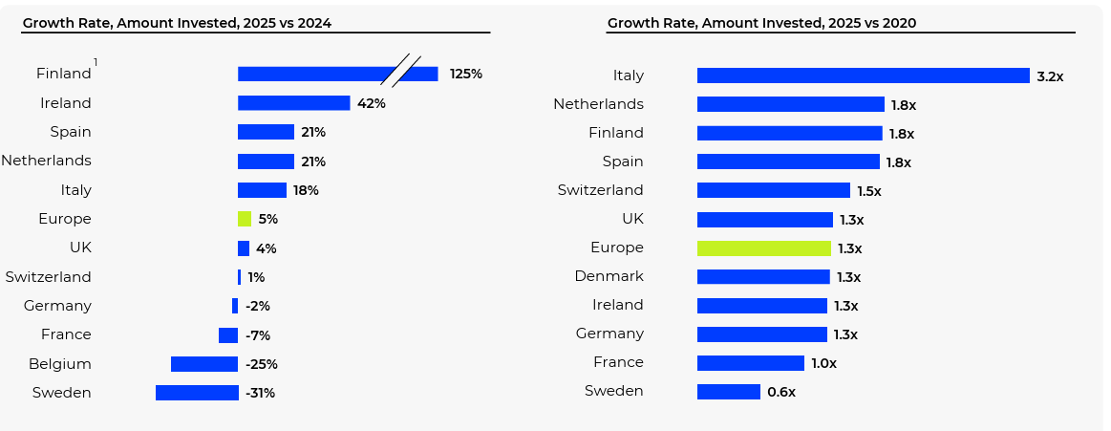
Continua a fare meglio dell’Europa
Tra gli ecosistemi VC Europei, l’Italia si distingue triplicando di dimensioni in cinque anni
Fonte: Osservatorio sul venture capital in Italia, Italian Tech Alliance, Growth Capital (2025)

Slide 6
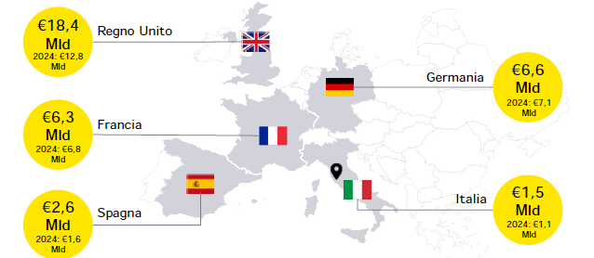
Tuttavia la strada è ancora lunga
Fonte: EY VC Barometer (2026)

Slide 7
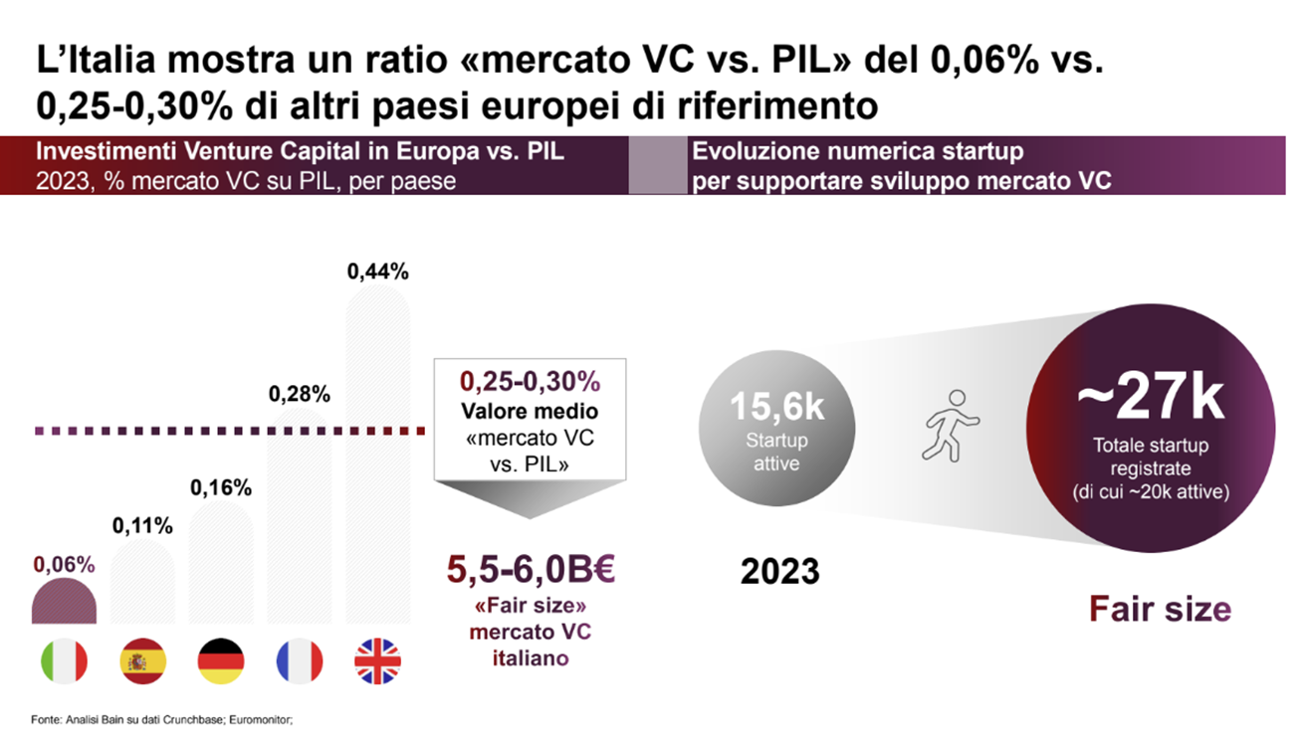
Tuttavia la strada è ancora lunga
Fonte: Analisi Bain su dati Crunchbase, Euromonitor

Slide 8
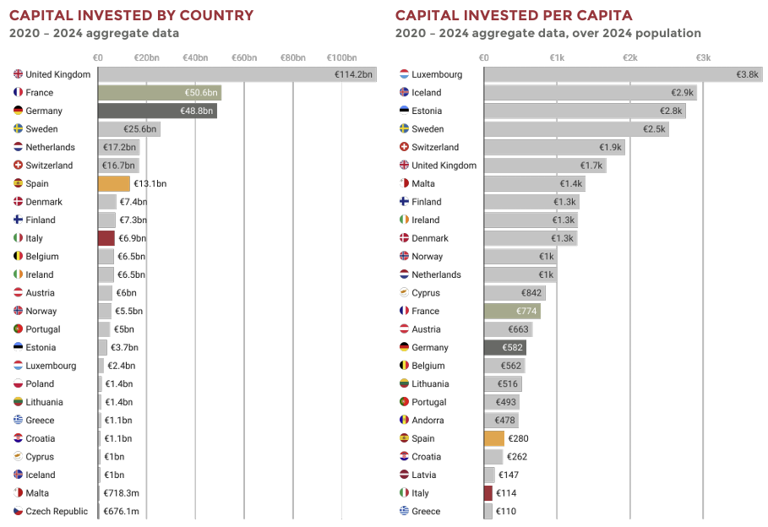
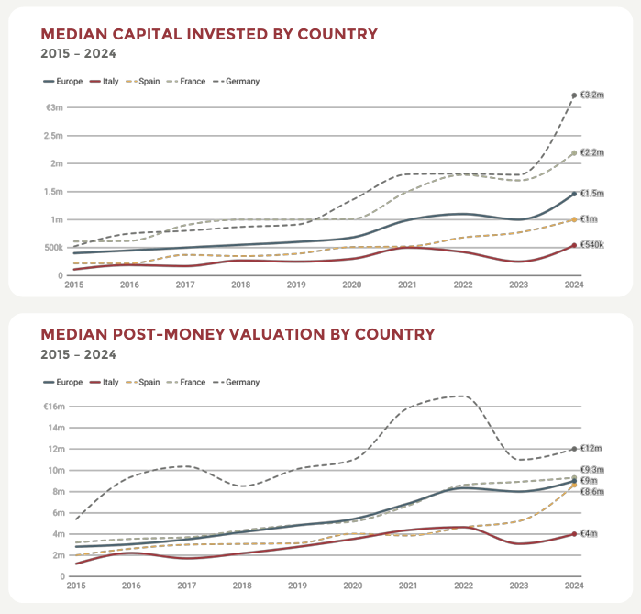
Ma l'ecosistema italiano è più “giovane” di quello dei principali competitors
Fonte: State of Italian VC 2024, P101

Slide 9
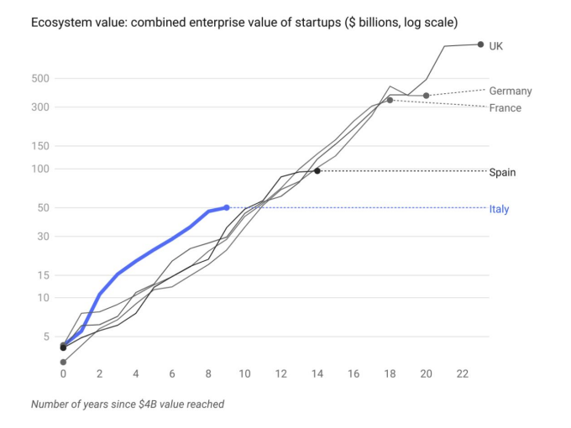
Ma l'ecosistema italiano è più “giovane” di quello dei principali competitors
L'Italia è su una traiettoria di crescita simile a quella di questi Paesi (anche in anticipo sulla curva)
Fonte:

Slide 10
CRITICITÀ
Il capitale dormiente
€5.000+ miliardi
Risparmio privato italiano ancora sottoutilizzato nel VC
Fondi pensione e casse: 14,9%
Private: 15,3%
Fonte della raccolta VC

Slide 11
CRITICITÀ
Il gap nel tech transfer blocca il potenziale italiano
8.882 brevetti → solo €5,87M da 1.241 licenze
1.894 spin-off attivi → solo 86 nuove nel 2023
119 investimenti TT (2024) → €223M, ancora marginali nel VC
Fonte: EY VC Barometer (2025)

Slide 12
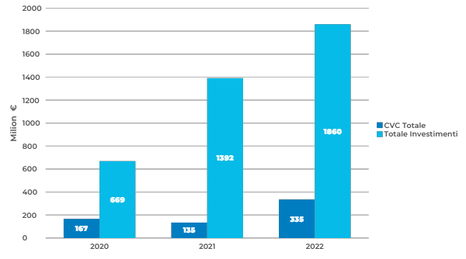
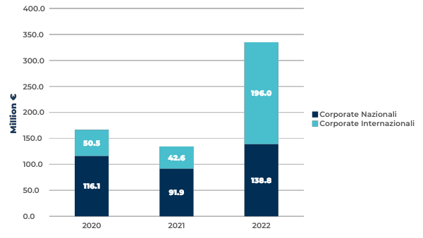
CRITICITÀ:
Il Corporate Venture Capital stenta a decollare
Un confronto con l’ecosistema
La dimensione degli investimenti corporate in Italia
Fonte: Osservatorio Startup & Scaleup Hi-tech - 13° edizione, Politecnico di Milano, InnovUp (2025)
Notes:
aumento positivo

Slide 13
CRITICITÀ:
Il Corporate Venture Capital stenta a decollare
20 exits
(30 in 2024)
Corporate investments on
Acquisitions:
this amount refers to Corporate
investments on Italian startups with the purpose of acquiring a majority stake (i.e., Trade Sale)
23.6%
(25.3% in 2024)
Corporate investments on Growth:
this amount refers to the participation of Corporates over the overall investment rounds recorded, with the aim to get minority stakes of Italian Startups to support their growth during
the lifecycle stages
Fonte: Osservatorio Startup & Scaleup Hi-tech - 13° edizione, Politecnico di Milano, InnovUp (2025)

Slide 14
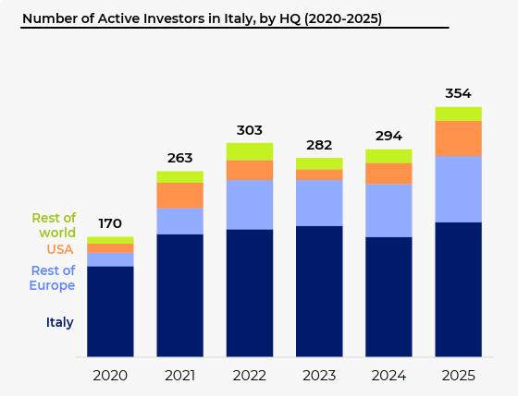
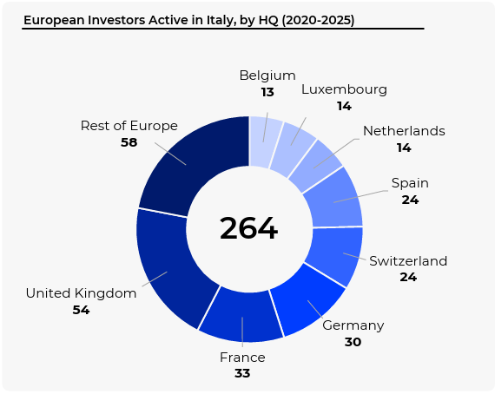
OPPORTUNITÀ:
Al contempo i fondi internazionali guardano con interesse il mercato italiano
Fonte:
Fonte: Osservatorio sul venture capital in Italia, Italian Tech Alliance, Growth Capital (2025)

Slide 15
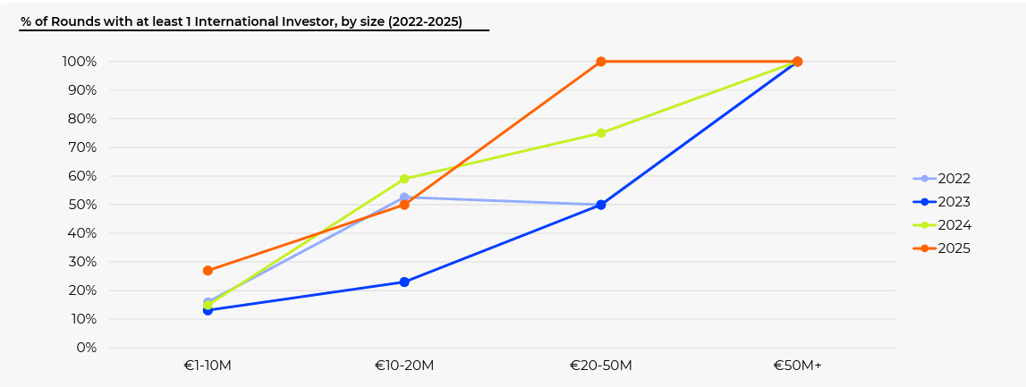
OPPORTUNITÀ:
Al contempo i fondi internazionali guardano con interesse il mercato italiano
Fonte: Osservatorio sul venture capital in Italia, Italian Tech Alliance, Growth Capital (2025)

Slide 16
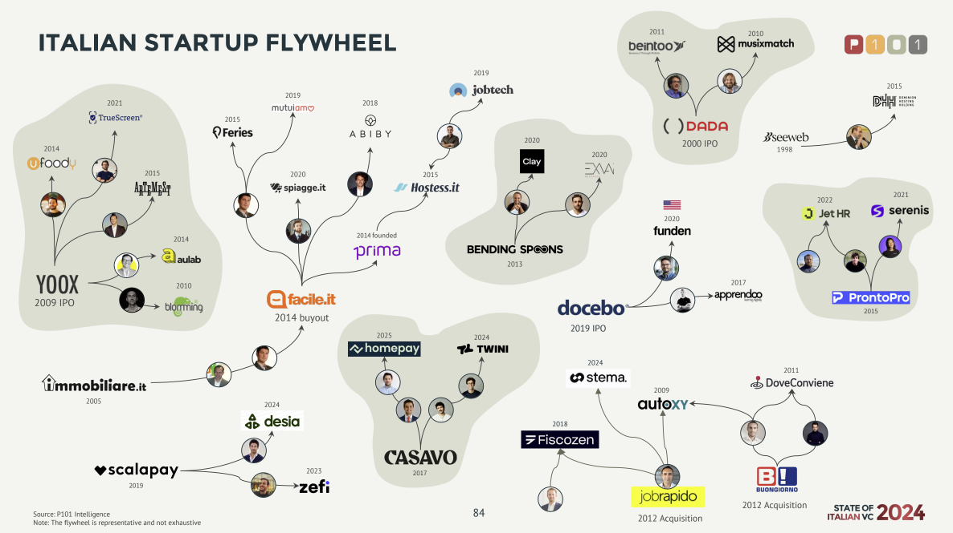
OPPORTUNITÀ:
il fenomeno dei "second time founders"
Fonte: State of Italian VC Report (2024)

Slide 17
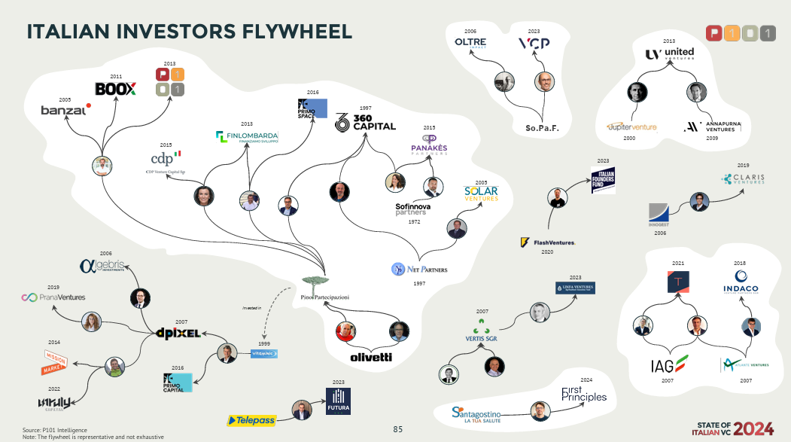
OPPORTUNITÀ:
E anche i “second time investors”
Fonte: State of Italian VC Report (2024)

Slide 18
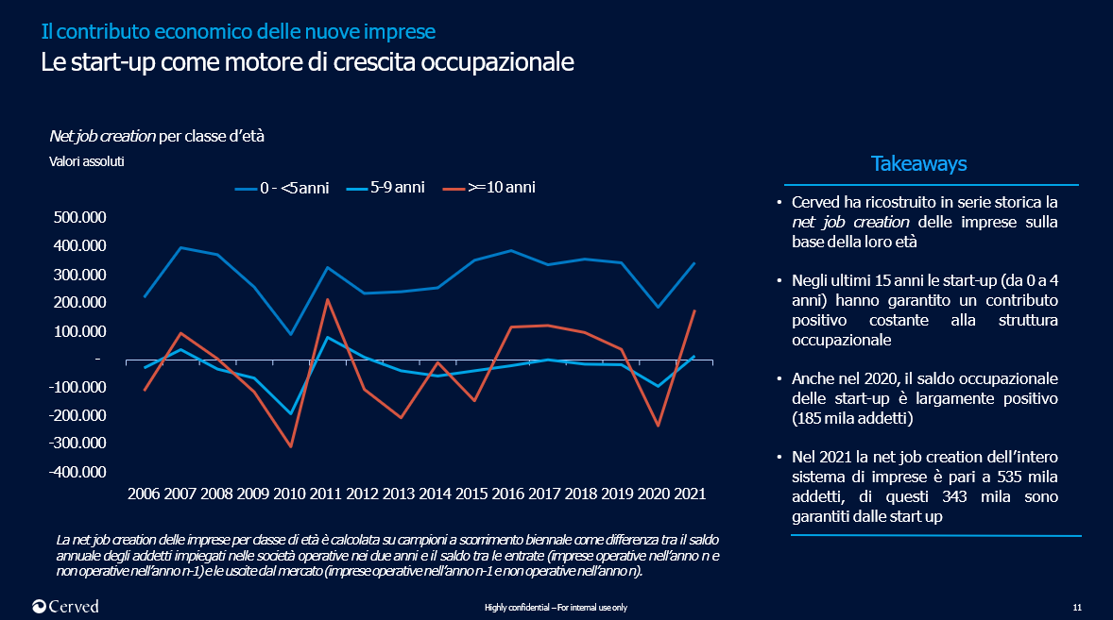
Le startup spingono lavoro e sviluppo
Fonte: Studio Cerved: start-up dati 2006-2022

Slide 19
E la filiera dell’innovazione è il motore della crescita del paese
39,7
Mld€
210.908
PERSONE ABILITATE
RISORSE MOBILITATE
7,4 Mld€
3
Mld€
6,2
Mld€
23,1
Mld€
* Dato sottostimato
(non include personale PST, VC, personale non dipendente, altri)
INVESTIMENTI
OPEN INNOVATION
FONDO DI GARANZIA
FATTURATO
Fonte: InnovUp 2025

Slide 20
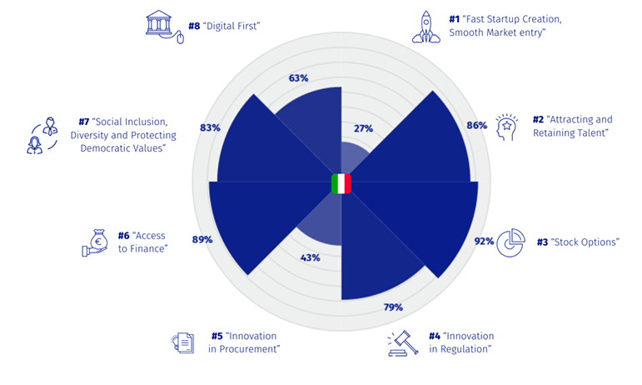
Startup Nations Standards
Una delle Policy
migliori d’europa?
Fonte: Startup Nation Standards (SNS) Report - ESNA (2025)

Slide 21
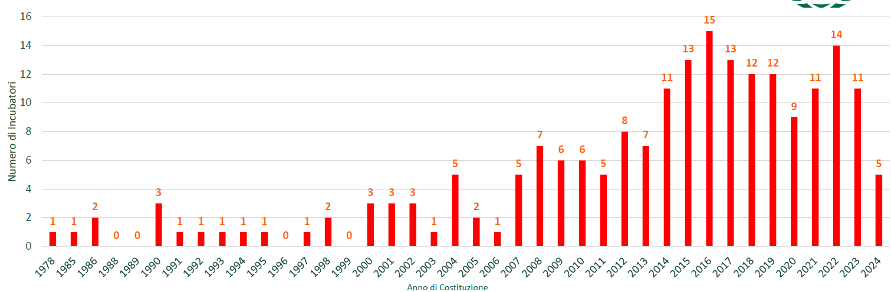
Focus Incubatori e Acceleratori:
Il 60% degli incubatori sono stati costituiti negli ultimi dieci anni
Anno di costituzione degli incubatori in Italia:
Fonte: Social Innovation Monitor, Report su Incubatori / Acceleratori in Italia (2025)

Slide 22
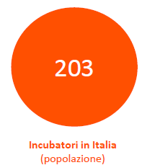
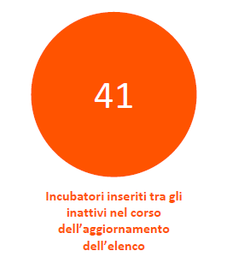
Focus Incubatori e Acceleratori:
incubatori che hanno cessato la propria attività nell’ultimo anno
Fonte: Social Innovation Monitor, Report su Incubatori / Acceleratori in Italia (2025)

Slide 23
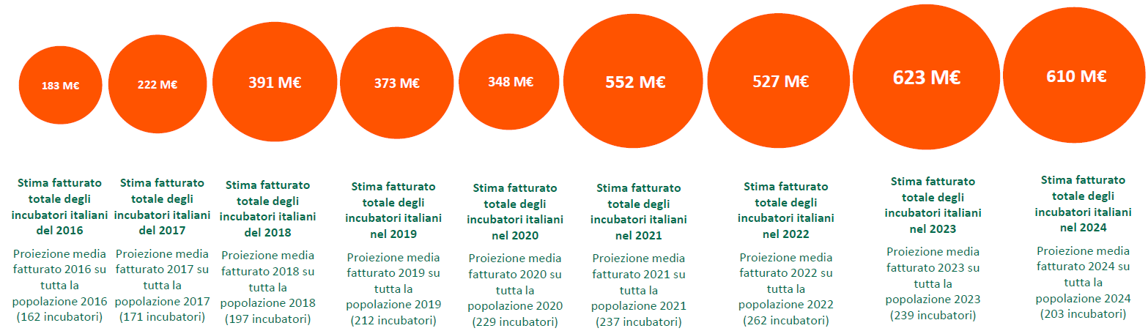
Focus Incubatori e Acceleratori:
Diminuisce il numero totale ma aumenta il fatturato medio
Stima del fatturato degli incubatori in Italia:
Fonte: Social Innovation Monitor, Report su Incubatori / Acceleratori in Italia (2025)

Slide 24
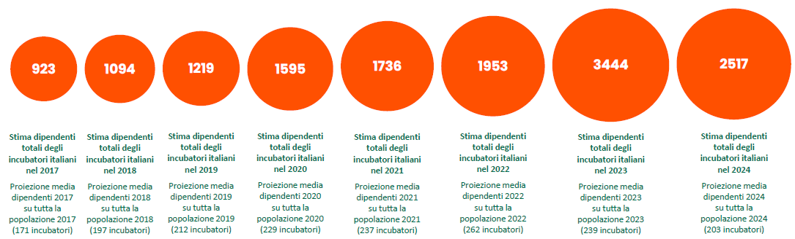
Focus Incubatori e Acceleratori:
Dipendenti in calo più velocemente del previsto
Stima del numero di dipendenti degli incubatori italiani:
Fonte: Social Innovation Monitor, Report su Incubatori / Acceleratori in Italia (2025)

Slide 25
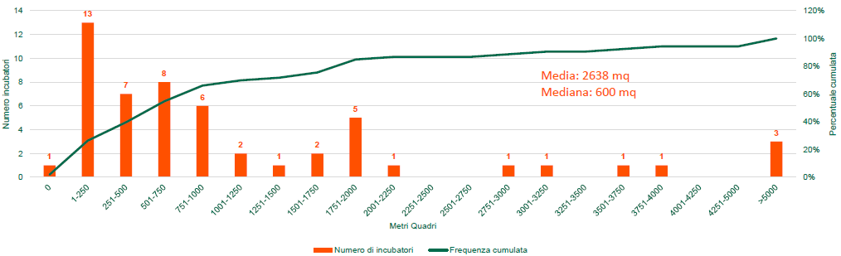
Focus Incubatori e Acceleratori:
Il 60% dispone di più di 400 mq (soglia per la certificazione)
Metri quadri messi a disposizione per le attività di incubazione:
Fonte: Social Innovation Monitor, Report su Incubatori / Acceleratori in Italia (2025)

Slide 26
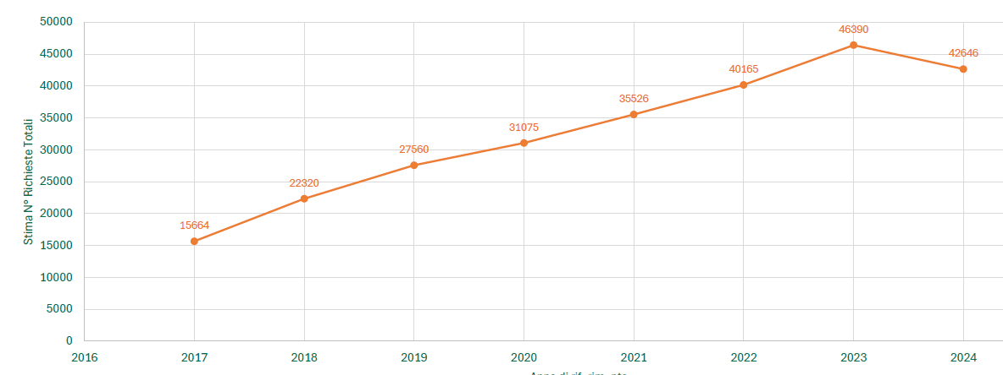
Focus Incubatori e Acceleratori:
Per la prima volta diminuiscono le richieste di incubazione
Trend totale richieste di incubazione negli anni (stima):
Fonte: Social Innovation Monitor, Report su Incubatori / Acceleratori in Italia (2025)

Slide 27
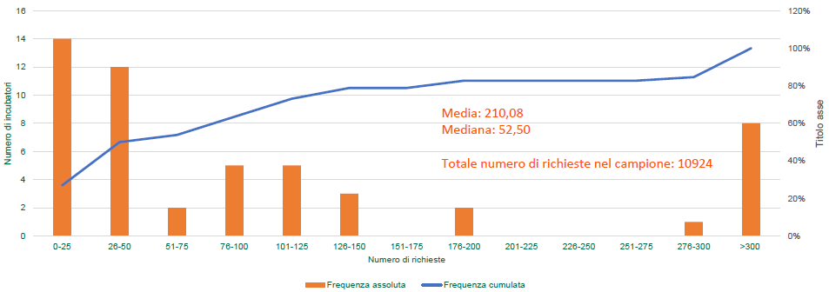
Focus Incubatori e Acceleratori:
Aumentano le richieste medie, ma non per tutti
Trend delle richieste di incubazione:
Fonte: Social Innovation Monitor, Report su Incubatori / Acceleratori in Italia (2025)

Slide 28
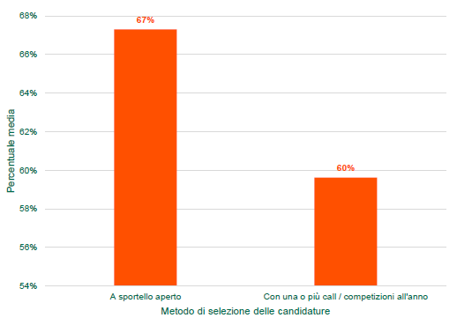
Focus Incubatori e Acceleratori:
Prevale il modello dell’application continua a “sportello aperto”
Metodi di selezione delle candidture:
NB: La somma delle percentuali è >100 in quanto un metodo di selezione non esclude l’altro
Fonte: Social Innovation Monitor, Report su Incubatori / Acceleratori in Italia (2025)

Slide 29
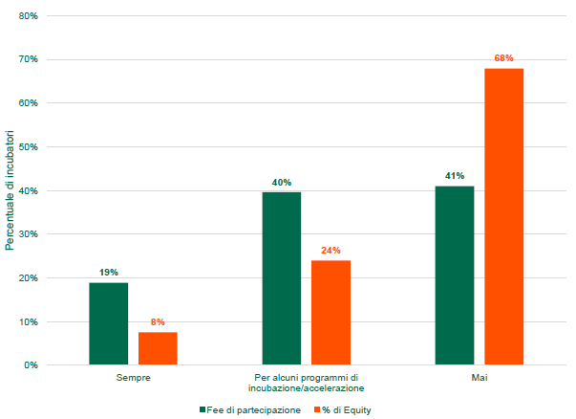
Focus Incubatori e Acceleratori:
Diminuiscono in proporzione le richieste di equity
Modalità di accesso ai programmi di incubazione:
Passano dal 30 al 24%, mentre la maggior parte non chiede mai equity per accedere ai propri servizi
Fonte: Social Innovation Monitor, Report su Incubatori / Acceleratori in Italia (2025)

Slide 30
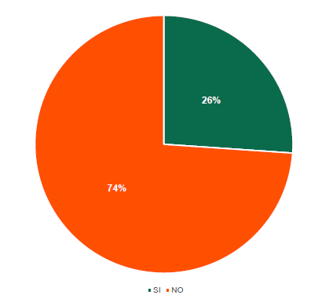
Focus Incubatori e Acceleratori:
Diminuiscono in proporzione le acquisizioni di quote
Incubatori che acquisiscono quote societarie
nelle realtà incubate:
Il 26% degli incubatori ha dichiarato di acquisire delle quote societarie nelle organizzazioni incubate.
Rispetto all’anno scorso la percentuale di incubatori che acquisiscono quote societarie nelle organizzazioni incubate è diminuita leggermente (l’anno scorso era il 30%).
Fonte: Social Innovation Monitor, Report su Incubatori / Acceleratori in Italia (2025)

Slide 31
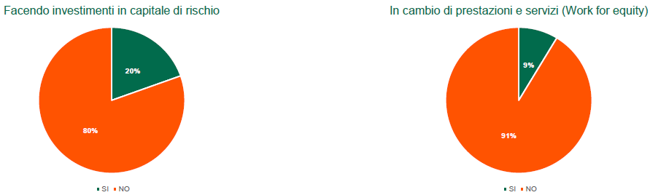
Focus Incubatori e Acceleratori:
Diminuiscono in proporzione le acquisizioni di quote
Incubatori che acquisiscono quote societarie nelle realtà incubate:
Fonte: Social Innovation Monitor, Report su Incubatori / Acceleratori in Italia (2025)

Slide 32
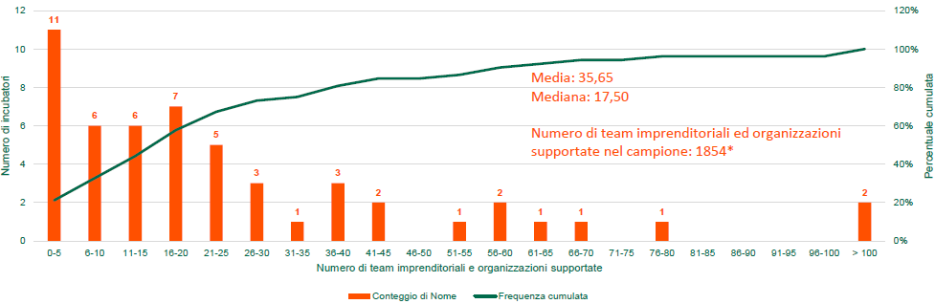
Focus Incubatori e Acceleratori:
Il 67% ha supportato al massimo 25 entità
Numero di realtà supportate:
Fonte: Social Innovation Monitor, Report su Incubatori / Acceleratori in Italia (2025)

Slide 33
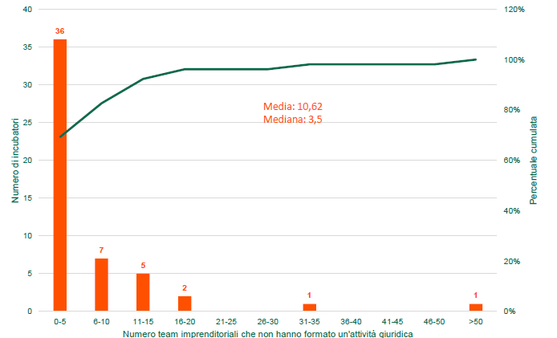
Focus Incubatori e Acceleratori:
Supportano team all’inizio della propria esperienza imprenditoriale
Numero di soggetti incubati che non hanno ancora costituito un’entità giuridica:
Il 69% degli incubatori supporta realtà che, giuridicamente, non si sono ancora costituite
Fonte: Social Innovation Monitor, Report su Incubatori / Acceleratori in Italia (2025)

Slide 34
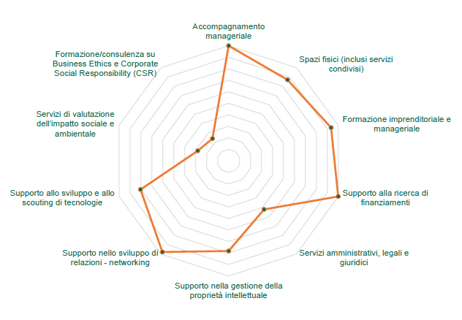
Focus Incubatori e Acceleratori:
Aumenta la rilevanza degli spazi fisici e della ricerca di finanziamenti
Rilevanza dei servizi offerti:
Tra i servizi più rilevanti spiccano:
Accompagnamento manageriale;
Supporto nello sviluppo di relazioni -networking;
Formazione imprenditoriale e manageriale;
Supporto nella gestione della proprietà intellettuale.
Fonte: Social Innovation Monitor, Report su Incubatori / Acceleratori in Italia (2025)

Slide 35
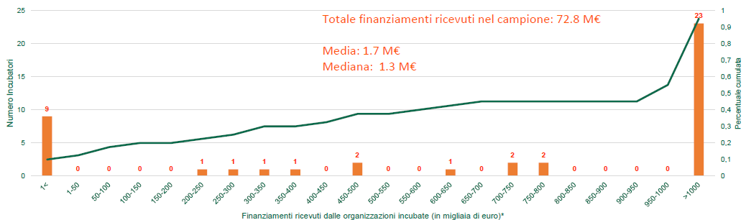
Focus Incubatori e Acceleratori:
Un gruppo ristretto supporta realtà che hanno raccolto di più
Finanziamenti ricevuti dalle realtà incubate:
Fonte: Social Innovation Monitor, Report su Incubatori / Acceleratori in Italia (2025)

Slide 36
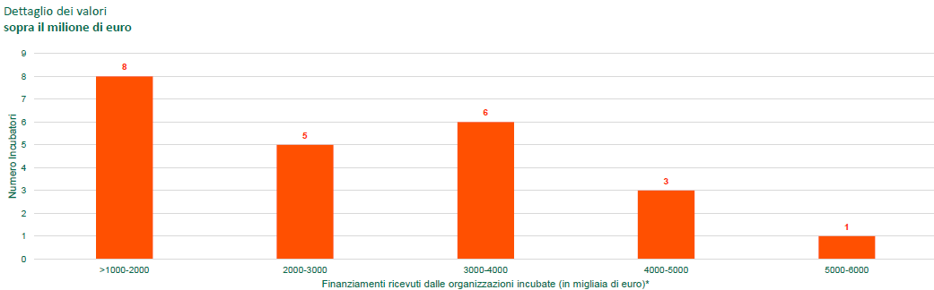
Focus Incubatori e Acceleratori:
Le realtà incubate che hanno ricevuto almeno 1 milione di euro ricevono in media 3 milioni di euro
Finanziamenti ricevuti dalle realtà incubate:
Fonte: Social Innovation Monitor, Report su Incubatori / Acceleratori in Italia (2025)

Slide 37
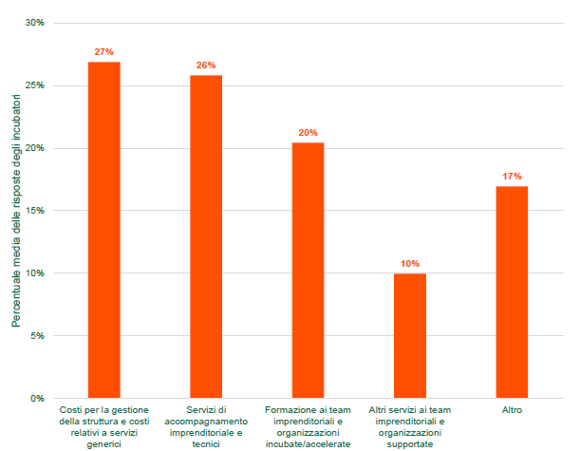
Focus Incubatori e Acceleratori:
La maggior parte dei costi operativi riguarda gli spazi fisici
Divisione dei costi operativi degli incubatori:
In percentuale, sono aumentati i costi per la gestione della struttura e servizi generici (25% nel 2024)
Fonte: Social Innovation Monitor, Report su Incubatori / Acceleratori in Italia (2025)

Slide 38
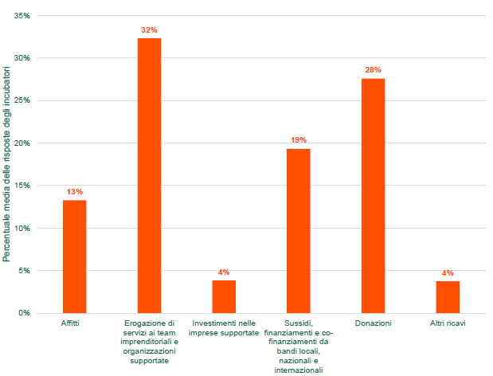
Focus Incubatori e Acceleratori:
L’erogazione di servizi resta la principale fonte di ricavo
Divisione dei ricavi degli incubatori:
Rispetto allo scorso anno:
sono diminuiti i ricavi derivanti dagli affitti (da 15% a 13%).
i ricavi derivanti dalla voce «Altri ricavi» hanno registrato una diminuzione fino al 4% (dal 29%).
le donazioni sono aumentate dal 4% dell’anno passato fino al 28%.
Fonte: Social Innovation Monitor, Report su Incubatori / Acceleratori in Italia (2025)

Slide 39
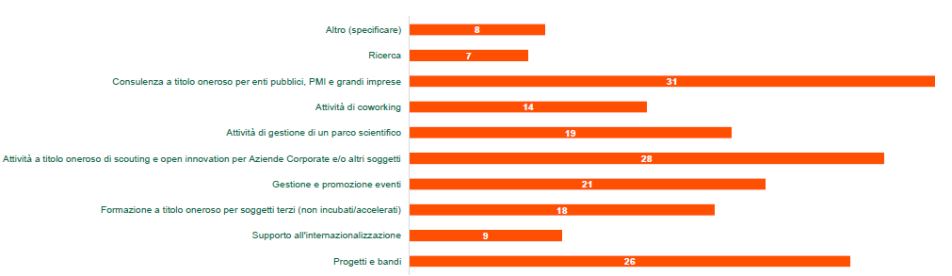
Focus Incubatori e Acceleratori:
Cruciale il ruolo di consulenza, non solo per le startup
Altre attività non riconducibili alle attività di incubazione/accelerazione:
Fonte: Social Innovation Monitor, Report su Incubatori / Acceleratori in Italia (2025)

Slide 40
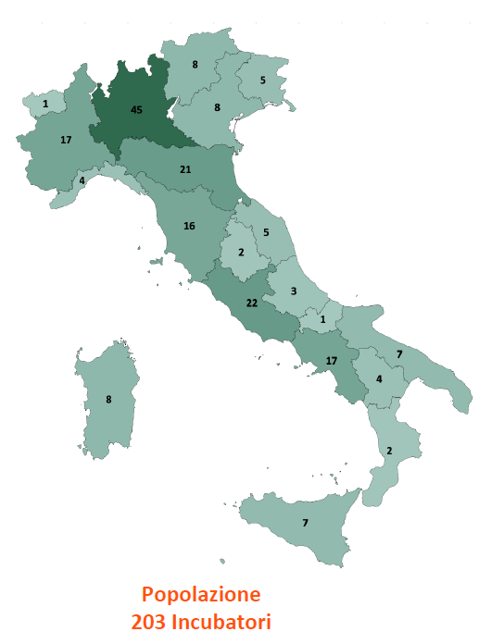
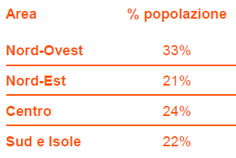
Focus Incubatori e Acceleratori:
La Lombardia guida il comparto ospitando il 22% del totale nazionale
Distribuzione geografica degli incubatori in Italia:
Fonte: Social Innovation Monitor, Report su Incubatori / Acceleratori in Italia (2025)

Slide 41

Focus Incubatori e Acceleratori:
MIlano si conferma l’hub di riferimento
Distribuzione geografica degli incubatori Lombardi:
1
Da sola, Milano raggruppa circa l’89% degli incubatori presenti in Lombardia
1
32
1
1
1
Fonte: Dati incrociati da Registro Imprese su incubatori certificati e mappatura a cura di InnovUp

Slide 42
Focus Incubatori e Acceleratori:
MIlano si conferma l’hub di riferimento
Gli incubatori Lombardi:
Milano:
Como:
Como Next
Bergamo:
Incubatore d’Impresa Bergamo
Mantova:
Startup Geeks
Brescia:
Superpartes
Pavia:
Simbiosi
acube SB Srl
Bio4Dreams
BiovelocITA
Boox
CARIPLO FACTORY
Crédit Agricole Le Village
Deloitte – FoodTech accelerator
E‑Novia
Endeavor
Fashion Technology Accelerator
Fondazione Social Venture GDA
Fondazione Unimi
G-Gravity Srl
Go Beyond – Sisal
IBM Studios
Impact Hub Milano
Innovits
Le Village By Crédit Agricole Milano
LifeGate Way
Luiss Enlabs Milano
MADE COMPTENCE CENTER i4.0
Make a Cube (acube)
Nuvolab (rainmakers)
Phoenix Startup Studio
PLAI - Mondadori Group Accelerator
Plug & Play Italy
RS Productions SRL (Immediate Accelerator)
Talent Garden
Tech Europe Foundation (TEF)
UniCredit Start Lab
Zcube
Zest Group
Fonte: Dati incrociati da Registro Imprese su incubatori certificati e mappatura a cura di InnovUp

Slide 43
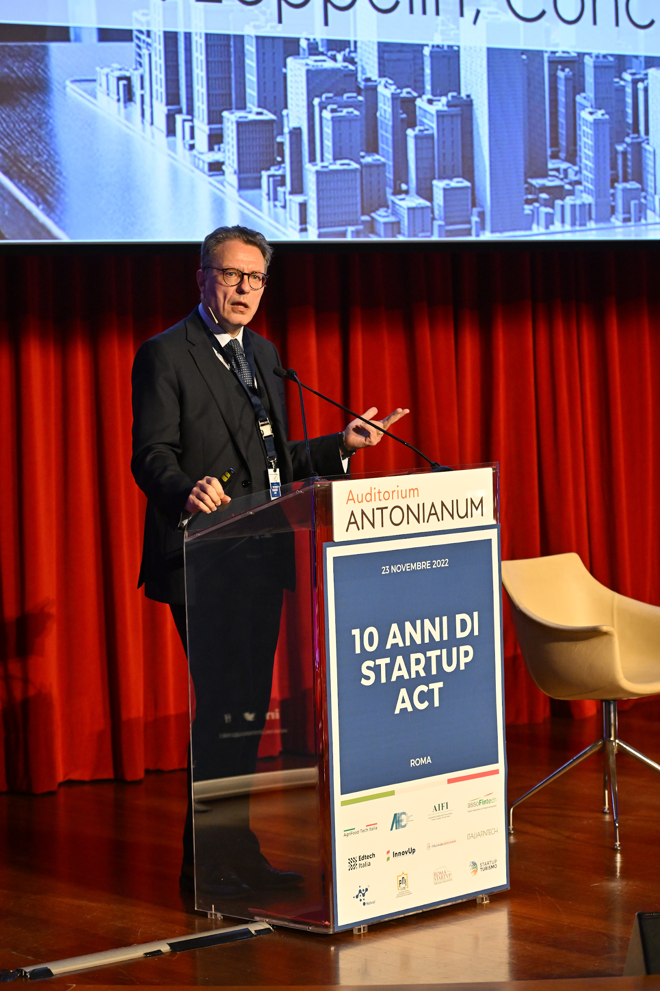

«L’innovazione oggi non può essere solo feasible e viable, ma deve anche essere preferable, nel solco di una Green & Blue revolution.»
Luciano Floridi
Professor of Philosophy and Ethics of Information and Director of the Digital Ethics Lab at Oxford University

Slide 44
SCALE UP, ITALIA!
A NEW ERA BEGINS
The best is yet to come…

Slide 45


www.innovup.net
info@innovup.net

